Slide 1
Clase 128 — Integer overflows y errores aritméticos
parte 5 explotacion de sistemas y binarios
Programa de Ciberseguridad Moderna

Slide 2
🎯 Objetivo
• Comprender cómo los errores aritméticos con enteros (overflow, underflow, truncamiento,
• confusión signed/unsigned) se convierten en vulnerabilidades de memoria: una multiplicación de
• tamaño que se desborda genera un malloc demasiado pequeño y, después, un overflow de heap. Aprenderás
• a detectar estos patrones y a explotarlos indirectamente.

Slide 3
📚 Resultados de aprendizaje
• Al finalizar, el alumno podrá:
• Explicar overflow, underflow, truncamiento y confusión de signo.
• Identificar cálculos de tamaño vulnerables antes de malloc/memcpy.
• Provocar un heap overflow a partir de un integer overflow.
• Detectar estos bugs con UBSan y análisis de código.
• Programar comprobaciones aritméticas seguras.

Slide 4
🗺️ Temas
• 1 — Representación de enteros y wrap-around
• 2 — Signed vs unsigned
• 3 — Truncamiento (int→short)
• 4 — Overflow en cálculo de tamaño
• 5 — De integer bug a heap overflow
• 6 — Off-by-one
• 7 — UBSan

Slide 5
🧠 Explicación en profundidad
• Los errores aritméticos con enteros rara vez son explotables por sí solos: su gravedad está en
• que habilitan otras vulnerabilidades, típicamente un overflow de buffer o de heap. La causa es
• que los enteros de un ordenador tienen tamaño fijo y no pueden representar cualquier valor:
• un unsigned int de 32 bits solo llega hasta 4 294 967 295, y al sumarle uno da la vuelta
• (wrap-around) a 0. Ese comportamiento —perfectamente definido para los unsigned— produce
• resultados sorprendentes cuando el programador no lo anticipa, y esos resultados sorprendentes se
• convierten en fallos de memoria.

Slide 6
📖 Definiciones y características
• Integer overflow: el resultado excede el máximo del tipo y "da la vuelta". Clave: CWE-190;
• 0xFFFFFFFF + 1 = 0 en uint32.
• Underflow: una resta cae por debajo de 0 en unsigned → número enorme. Clave: len - 1 con
• len=0 da SIZEMAX.
• Truncamiento: asignar un valor a un tipo más pequeño pierde bits altos. Clave: int→short
• puede pasar un tamaño grande a uno pequeño.
• Confusión signed/unsigned: una comparación firmada trata un negativo como válido. Clave:

Slide 7
📔 Glosario
• Término — Definición concisa
• Error aritmético — Bug de enteros que habilita otra vulnerabilidad
• Tamaño fijo — Los enteros no representan cualquier valor
• Wrap-around — El valor da la vuelta al superar el máximo del tipo
• Overflow de entero — Resultado que excede la capacidad del tipo
• Signed / unsigned — Interpretación del mismo patrón de bits
• Bypass con negativo — Un valor firmado negativo que se vuelve enorme sin signo

Slide 8
🧪 Laboratorio guiado
• Cálculo de tamaño vulnerable intov.c:
• Ejecuta con un n que provoque wrap-around (n = 0x20000000 = 536870912) y observa el crash. El
• producto n 8 se evalúa en unsigned int (32 bits) por las conversiones aritméticas usuales, así
• que se desborda también en un binario nativo de 64 bits: no necesitas compilar a 32 bits.
• Confirma el diagnóstico. Ojo: el overflow unsigned es comportamiento definido
• (wrap-around), así que -fsanitize=undefined (UBSan) no lo reporta. Para verlo hace
• falta el sanitizer específico de clang:

Slide 9
✍️ Ejercicios
• Muestra un ejemplo de underflow (len=0; len-1) y su valor resultante.
• Escribe un chequeo previo a malloc que rechace el overflow.
• Provoca un truncamiento int→short y explica la pérdida de bits.
• Detecta con UBSan un overflow signed y explica por qué es UB.
• Encuentra un off-by-one en un bucle for(i<=n).
• Analiza un CVE real de integer overflow y resume la cadena hasta el heap overflow.

Slide 10
📝 Reto verificable
• Toma intov.c, demuestra el heap overflow con ASan y luego repáralo con builtinmuloverflow,
• probando que el mismo n malicioso ya no corrompe memoria.
• Criterio de aceptación: antes del fix ASan reporta heap-buffer-overflow; después, el programa
• rechaza el tamaño y ASan no reporta nada.

Slide 11
⚠️ Errores comunes
• Esperabas que no se desbordara en 64 bits — n 8 se evalúa en unsigned int (32 bits) por las conversiones usuales, así que se desborda igual en un binario de 64 bits. Solo con operandos de 64 bits…
• Chequeo if (a+b < a) optimizado — UB en signed; usa unsigned o builtinoverflow
• UBSan no reporta — No compilaste con -fsanitize=undefined
• Valor negativo "pasa" el límite — Comparación signed; convierte a unsigned con cuidado
• memcpy tamaño enorme — Underflow en el cálculo; valida antes

Slide 12
❓ Preguntas frecuentes
• ❓ ¿Un integer overflow es explotable por sí solo? Normalmente no: su peligro está en alimentar
• después un malloc/memcpy/índice.
• ❓ ¿signed overflow es UB? Sí en C: el compilador puede asumir que no ocurre, generando bugs
• sutiles. Unsigned hace wrap definido.
• ❓ ¿Cómo protejo mi código? Valida tamaños con builtins de overflow, usa sizet correctamente y
• activa UBSan en CI.

Slide 13
🔗 Referencias
• CWE-190: Integer Overflow or Wraparound — <https://cwe.mitre.org/data/definitions/190.html>
• CWE-191: Integer Underflow — <https://cwe.mitre.org/data/definitions/191.html>
• UndefinedBehaviorSanitizer — <https://clang.llvm.org/docs/UndefinedBehaviorSanitizer.html>
• The Shellcoder's Handbook, cap. de integer bugs. Wiley.

Slide 14
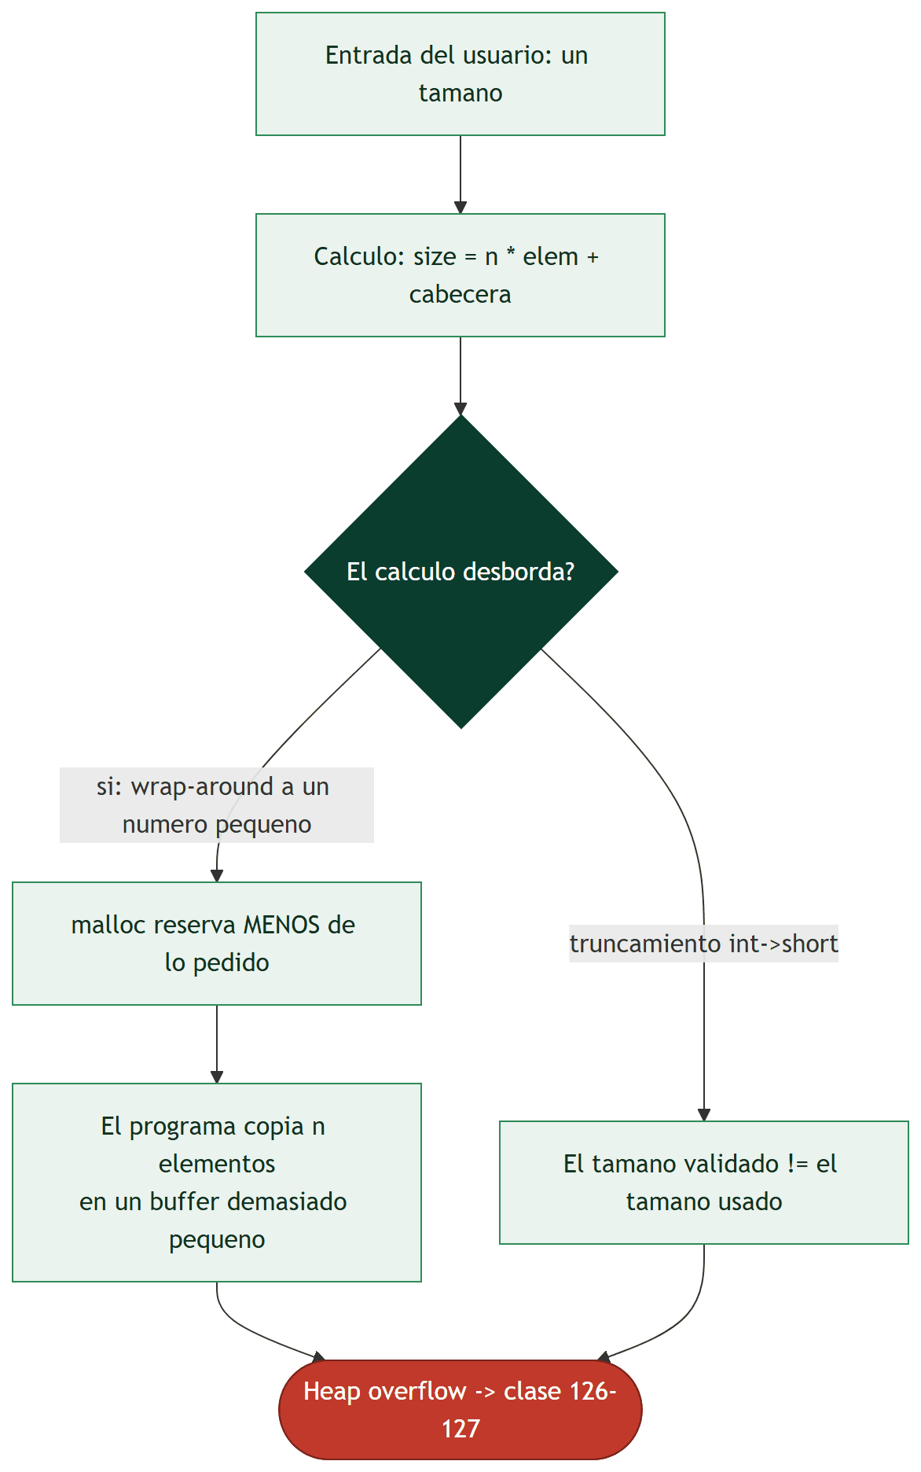
Diagrama de la clase

